Slide 1
حقوق الانسان في الشريعة الاسلامية

Slide 3
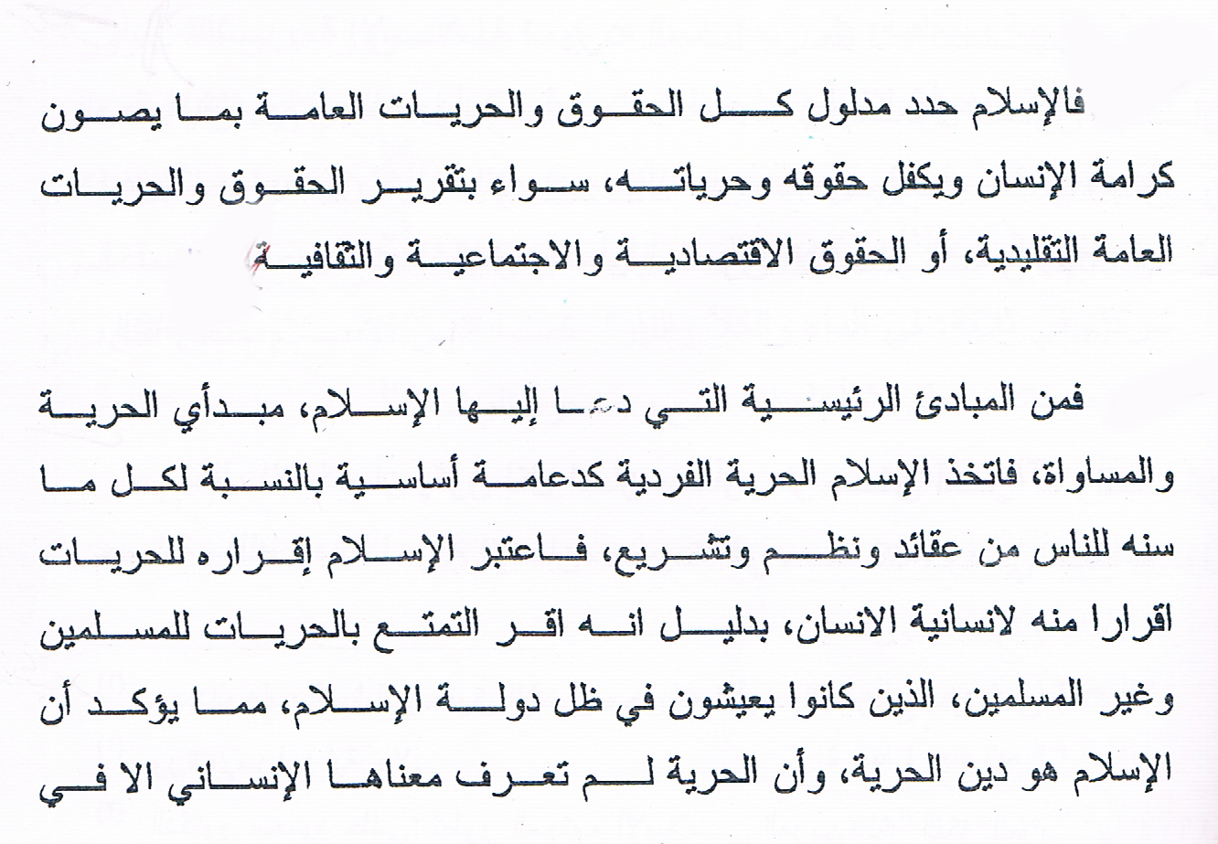

Slide 4
